Slide 1

araç kiralama otomasyonu tanıtımı (rent-a car) (c# İLE GELİŞTİRİLMİŞTİR.)
21490149 - Utkan Cemre ÖNLER

Slide 2

Gelin biraz projeden bahsedelim, bizim tarzımızdan..
Bu projedeki amacım bir önceki projemde yapmış olduğum rent-a car sitesinden yapılan rezervasyonları yönetip veritabanında saklayabileceğim, kiralanacak araçları, kiralayan kişileri ve verilerini, rezervasyon şartlarına ve durumlarına uyup uymadığını görebildiğim, buna anında müdahale edebileceğim, kısacası şirket politikalarına uyan ve tüm kiralama verilerine ulaşabileceğim bir otomasyon sahibi olmak. Bunu da elimizden geldiğince başarmaya çalıştık.

Slide 3
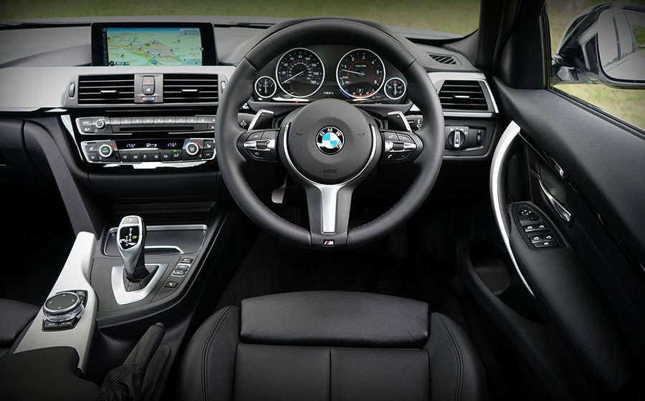
Otomasyonu açtığımızda bizi ne karşılayacak?

Slide 4
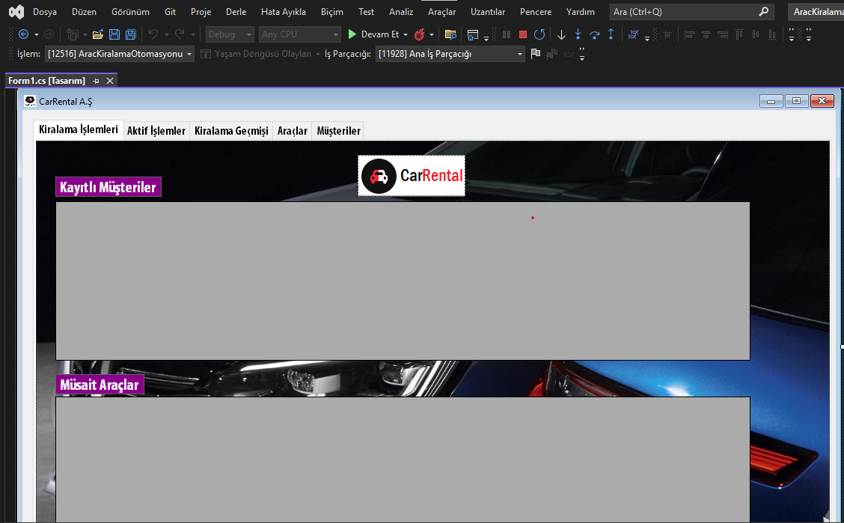
Otomasyonun en başında bizleri «Kiralama İşlemleri» kategorisi karşılayacak. Bu kategorinin içerisinde iki ayrı bölüm olacak. Otomasyona kayıt olan müşterilerimizin tablosunu ve müsait durumda olan araçların listesini göreceğiz. Ve bu sekmede istediğimiz müşteriye, seçtiği aracı atayacağız. İki adet tablo bizleri karşılayacak.

Slide 5
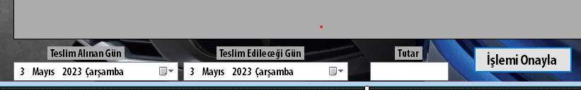
Bu kategorinin en alt bölümünde ise «Teslim Alınan Gün, Teslim Edileceği Gün ve Tutar» seçenekleri olacak. Bu bölümden aracın kiralanacak gün sayısına göre tutarını girip işlemi onaylayacağız.
Bu arada «İşlemi Onayla» dedikten sonra her şey bitmiyor, eksikler ve hatalı atanan rezervasyonlar için ayrı bir kontrol noktası tarzı bir kategorimiz daha olacak. Müşterinin memnuniyeti ve mağdur olmaması bizim için önemli bir husus.

Slide 6
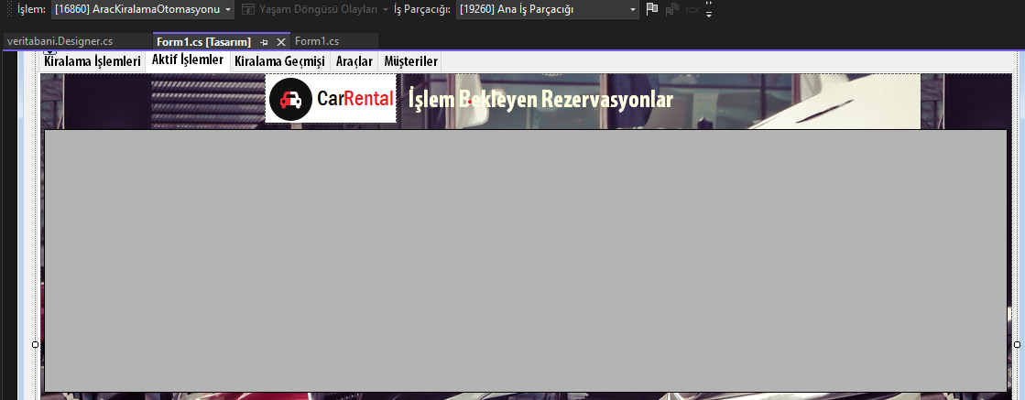
Bir diğer kategorimin adı «Aktif İşlemler» bölümü.
Bu kategori az önceki bahsettiğim durumlar için yapıldı. Herhangi bir yanlış veri var mı? Doğru kişi mi seçildi? Doğru araç mı rezerve edildi? Gün sayısı doğru mu? Gün sayısına göre alınacak ücret doğru mu? Tarihlerde herhangi bir aksilik var mı? gibi kombinasyonlar, durumlar üretilebilir. İşte bu bölümde bunlar analiz edilecek, yapılan işlem direkt bu tabloya düşecek ve işimizi kesinlikle sağlama alacağız.

Slide 7
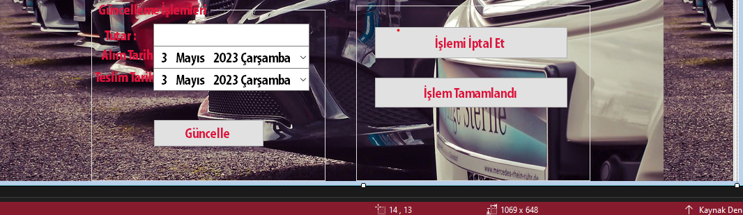
Kategorinin en alt bölümünde ise bizleri güncelleme bölümleri karşılıyor.
Eğer bu rezervasyon seçimlerinde herhangi bir sorun veya yanlışlık varsa anında duruma müdahale ediyoruz. «Tutar, Alım ve Teslim Tarihi» gibi verileri güncelleyebileceğiz.
Eğer güncelleyip bu durumdan kurtulabiliyorsak direkt işlemi tamamlayıp rezervasyonu oluşturabiliriz. Bu aşamayı yapmadan kesinlikle ve kesinlikle «Kiralama Geçmişi» bölümünde rezervasyon gözükmeyecektir.
Hata yoksa zaten «İşlem Tamamlandı» butonuna tıklayıp rezervasyonu oluştururuz. Eğer daha farklı bir durum varsa da «İşlemi İptal Et» diyip baştan rezervasyon bölümünden tekrar veri girişi yapmak durumunda kalacağız.

Slide 8
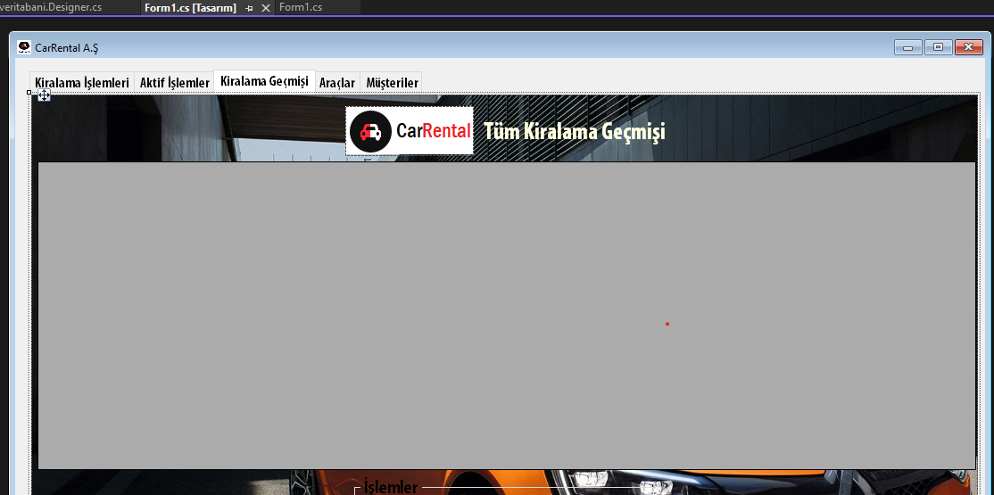
«Kiralama Geçmişi» kategorimizde ise onay verdiğimiz ve otomasyonun kullanılmaya başlandığı zamandan itibaren kiralanan tüm araçların detaylarını, hangi müşterilerin kiraladığını, kaç gün kiraladığını, ne kadar tutar ödediklerini ve bu araçların plakalarını vs. tüm bilgilere erişebileceğiz.

Slide 9
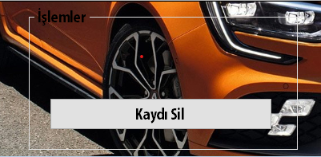
Bu kategorinin en alt kısmına ise «Kaydı Sil» seçeneği koydum. Eğer herhangi bir veri silinmek istenirse bu butonu kullanarak ve tablo üstünden seçerek kolayca silinebilecek.

Slide 10
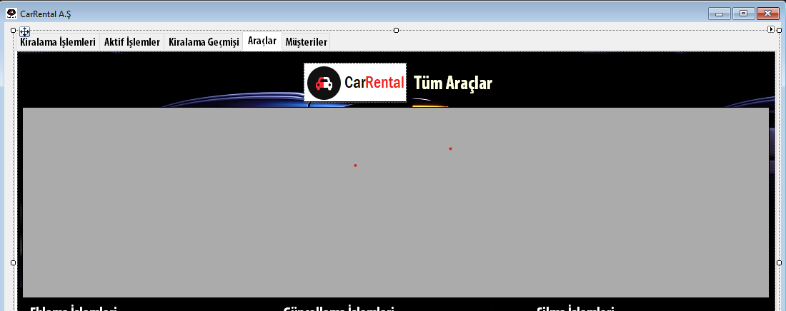
«Araçlar» kategorimde ise şirketin tüm araçlarını kolaylıkla görebileceğiz. Araçların tüm bilgilerine, plaka, marka, model, renk ve günlük fiyatına ulaşabileceğiz.

Slide 11
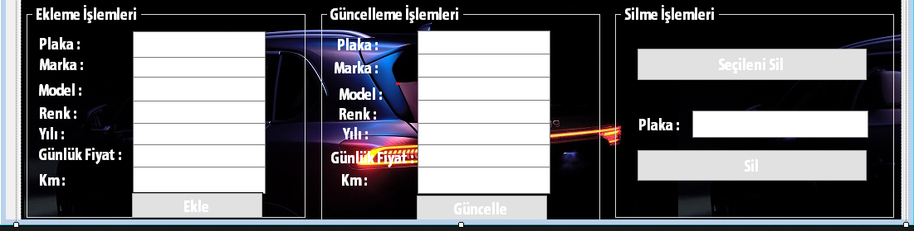
Kategorinin alt kısmında ise istediğimiz şekilde araç ekleyebileceğiz. Gerekli tüm bilgileri eksiksiz şekilde girip «Ekle» butonuna bastıktan sonra tablomuzda kolaylıkla görebileceğiz.
Eğer araç tablosunda herhangi bir yanlışlık varsa yandaki «Güncelleme İşlemleri» bölümünden hangi bilgide yanlışlık varsa dilediğimiz gibi güncelleme işlemi yapabileceğiz.
Rent-a Car bünyesinden ayrılan araçlar için ise «Silme İşlemleri» bölümünü yaptım. Burdan plaka girerek de, yukarıdaki tablodan seçerek de anında o aracı silebileceğiz.

Slide 12
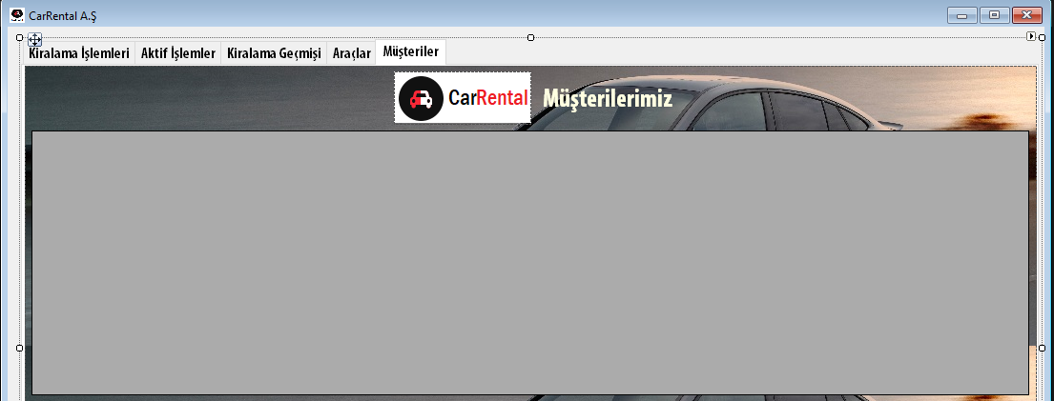
Geldik son kategoriye: «Müşteriler».
Bu kategoride tüm müşterileri ve müşterilerin TC, Ad, Soyad, Adres ve Telefon bilgilerini görebileceğiz.

Slide 13
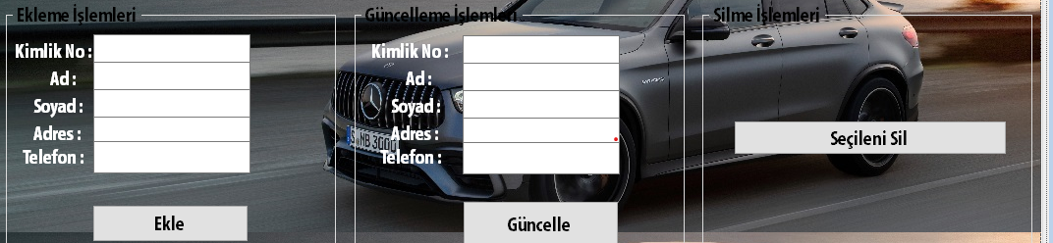
Kategorinin alt kısmında ise «Müşteri Ekleme» bölümü karşılıyor bizleri.
Burdan bilgileri eksiksiz şekilde girerek müşteri ekleyebiliriz.
Eğer eklediğimiz ve varolan müşterilerde herhangi bir yanlışlık varsa «Güncelleme İşlemleri» bölümünden de düzeltebiliriz.
Silmek istediğimiz müşterileri de «Silme İşlemleri» bölümünden üstüne tıklayıp «Seçileni Sil» diyerek silme işlemini yapabiliriz.

Slide 14
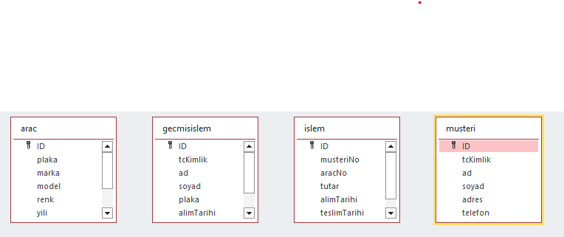
VERİTABANI TABLOLARI NELER?
Veritabanı tabloları şunlardan oluşuyor:
Araç
Geçmiş İşlem
İşlem
Müşteri

Slide 15
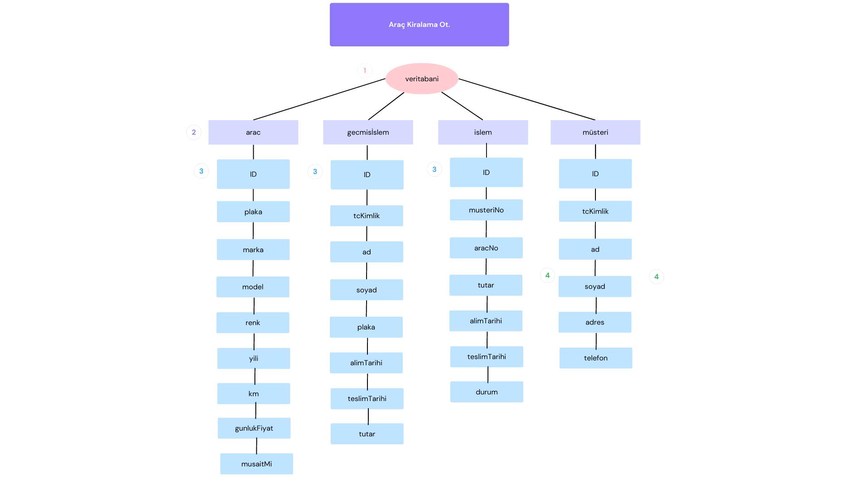
VERİTABANI ER ŞEMASI

Slide 16

Tabi ki CarRental projemde tasarımdan yana değişiklikler ve iyileştirmeler de elimizden geldiği şekilde yapmayı planlıyoruz. Her türlü fikir ve görüşe açığım.
BKZ: Resimdeki araç RENAULT’un sport hatchback özel serisi CLIO 4 1.6 RS 250HP modelidir.

